Slide 1

Logistický a výrobní proces dodávky ocelových trubek pro liniové stavby
Vysoká škola technická a ekonomická v Českých Budějovicích Ústav technicko-technologický
Autor práce: Bc. Martin Skočdopole
Vedoucí práce: Ing. Vladimír Lupták, PhD.
Oponent: doc. Ing. Anna Dolinayová, PhD

Slide 2
Motivace a důvody řešeného tématu
Profesní zájem o danou problematiku
Možnost využití získaných poznatků v praxi
Každodenní pohyb v prostředí zkoumané společnosti a praktická orientace v sortimentu ocelových potrubí a jeho dodávek

Slide 3
Cíl práce
Cílem diplomové práce je zefektivnění logistického a výrobního procesu při dodávce ocelového potrubí na liniovou stavbu za pomoci vhodných racionalizačních technik. V aplikační kapitole bude představen stávající výrobní a logistický proces s poukázáním na jeho nedostatky a slabiny a za pomocí hloubkové analýzy bude nabídnuto řešení v podobě návrhu racionalizační varianty.

Slide 4
Metodika práce
Sběr dat, jejich shromažďování a zpracování
Metoda abstrakce, indukce a dedukce
Metoda analýzy, syntézy
Návratnost investice
Benchmarking

Slide 5
Stavba produktovodu a depa autocisteren – letiště václava havla
Společnost PVK s.r.o.
Projekt výstavby
Logistický řetězec
Přepravní proces dodávky potrubí
Racionalizační opatření

Slide 6
Racionalizační opatření
Vymezení kritického místa přepravního procesu
Reorganizace a uspořádání venkovního skladu
Prostor pro technologickou halu
Výstavba technologické haly
Personální zajištění
Kalkulace nákladů

Slide 7
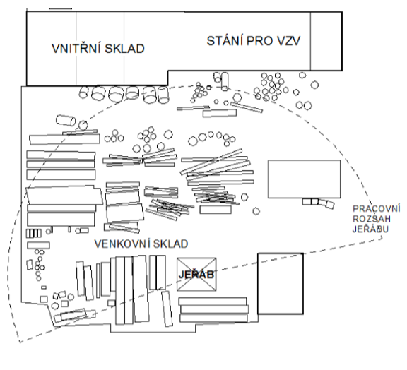
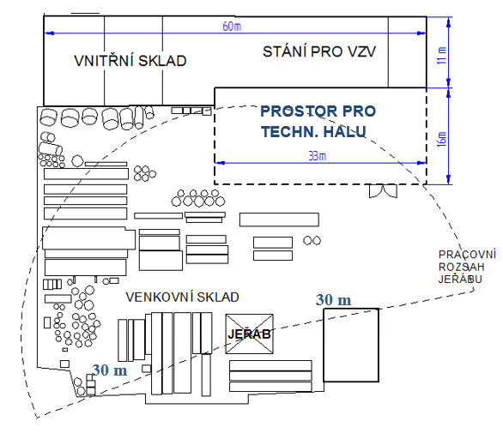
Reorganizace venkovního skladu
Původní stav
Stav po reorganizaci

Slide 8
Technologická hala
Výstavba
Jeřábová dráha
Středofrekvenční ohýbačka
Úkosovací zařízení
Ostatní technické zařízení
Boční vysokozdvižný vozík

Slide 9
Kalkulace celkových ročních nákladů
Výpočet celkových ročních nákladů na výstavbu a provoz technologické haly
Nákladová položka | Cena v Kč
Výstavba technologické haly | 7 800 000
Jeřábová dráha | 1 160 000
Středofrekvenční ohýbačka | 5 000 000
Úkosovací systém | 1 377 899
Ruční nářadí, elektrická pila | 65 403
Vysokozdvižný vozík | 350 000
Mzdové náklady | 936 000
Mzdové prémie | 70 000
Náklady na elektrickou energii | 88 194
Servis a údržba zařízení | 150 000
Celkem | 16 997 496

Slide 10
Současné náklady na výrobu ocelových ohybů
Ohyby dodané outsourcingovou společností
Rok | Počet ohybů | Cena za ohyb | Cena za ohnutí
2014 | 186 | 4 852 000 | 1 050 700
2015 | 218 | 5 680 000 | 1 430 000
2016 | 196 | 5 030 001 | 1 241 600
2017 | 387 | 7 490 000 | 2 705 320
2018 | 580 | 11 560 200 | 4 652 000
2019 | 150 | 4 100 200 | 898 540
Celkem | 1 717 | 38 712 401 | 11 978 160

Slide 11
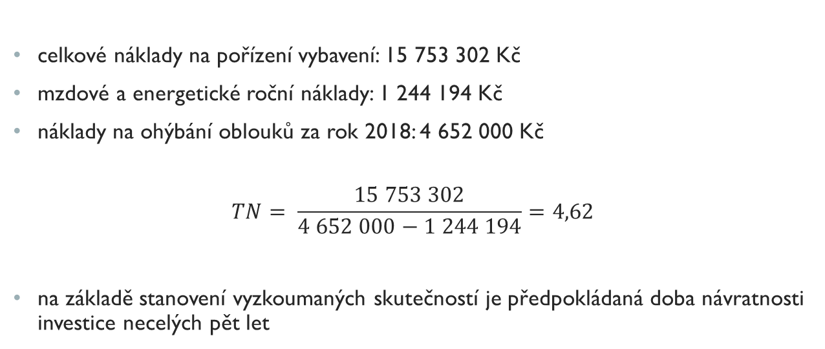
Výpočet návratnosti investice
celkové náklady na pořízení vybavení: 15 753 302 Kč
mzdové a energetické roční náklady: 1 244 194 Kč
náklady na ohýbání oblouků za rok 2018: 4 652 000 Kč
$$TN= \frac{15 753 302}{4 652 000−1 244 194}=4,62$$
na základě stanovení vyzkoumaných skutečností je předpokládaná doba návratnosti investice necelých pět let

Slide 12
Celkové vyhodnocení projektu
Provedení žádoucí reorganizace skladu
Finanční úspora při dodávce trubkových materiálů na stavbu
Minimalizace dodacích lhůt ocelových ohybů
Konkurenční výhoda v podobě nově nabízené služby
Kapacita výroby až 880 ohybů ročně v počátečním personálním složení
Možnost rozšíření výroby i pro ostatní společnosti – posílení podnikatelského statusu
Další možnosti úprav ocelového potrubí v režii společnosti PVK s.r.o.

Slide 13
Závěr prezentace
Děkuji za pozornost

Slide 14
Doplňující otázky
Možno v súčasnosti doviezť oceľové potrubia do ČR aj z inej krajiny ako je Ukrajina?
Ako sa zmení celkové vyhodnotenie Vami navrhnutého projektu, ak použijete dynamickú metódu hodnotenia investícií a budete kalkulovať všetky náklady na zamestnancov?

